Slide 1
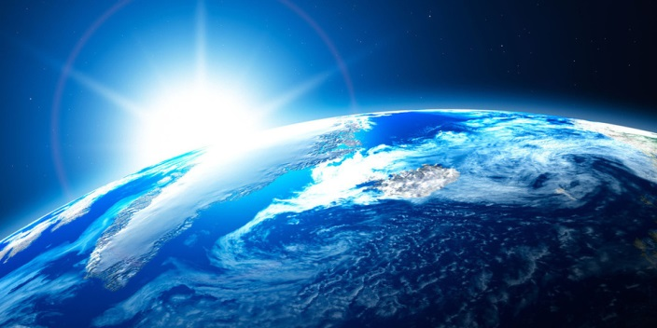
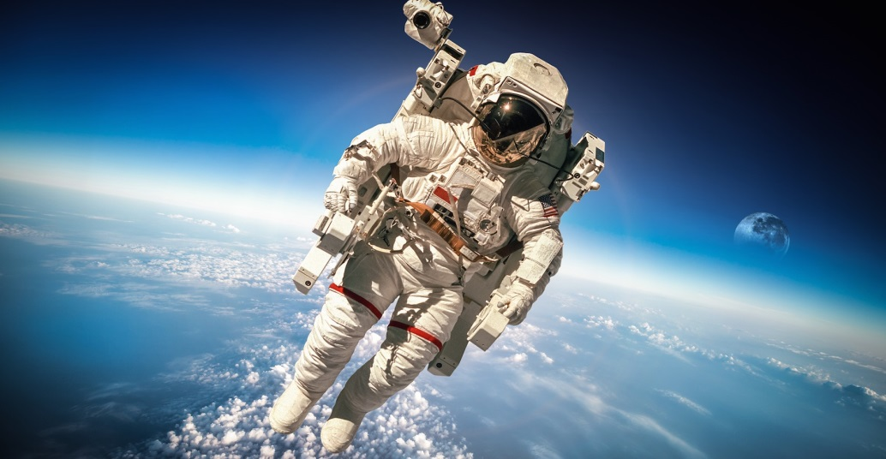
12 апреля
День Космонавтики

Slide 2
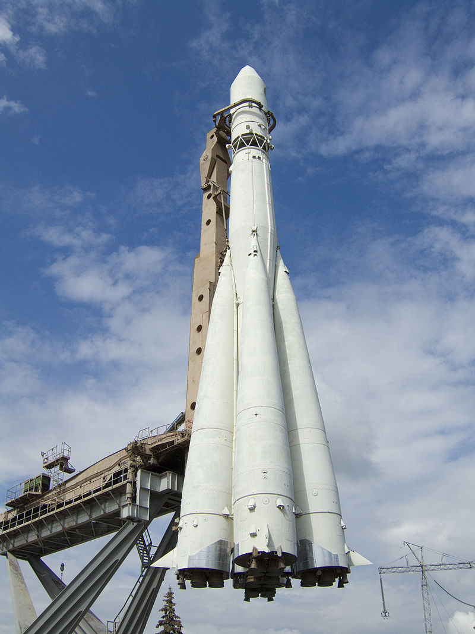
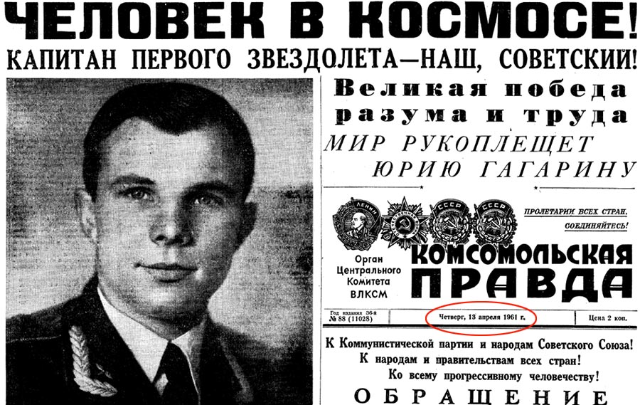
12 апреля 1961 года

Slide 3
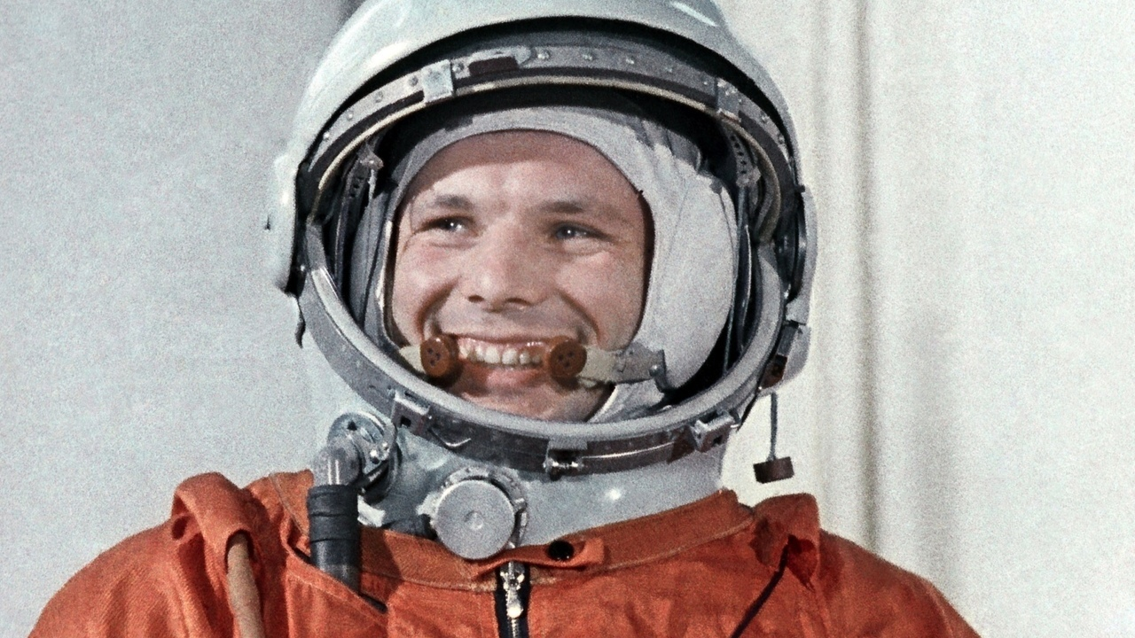
Юрий Алексеевич Гагарин

Slide 4
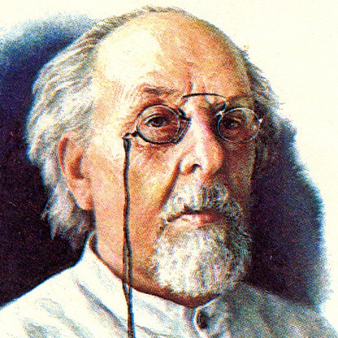
Константин Эдуардович Циолковский – отец космонавтики

Slide 5
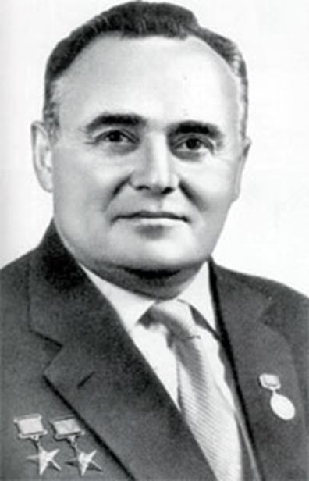
Сергей Павлович Королев — советский учёный, конструктор, главный организатор производства ракетно-космической техники и ракетного оружия СССР и основоположник практической космонавтики.

Slide 6
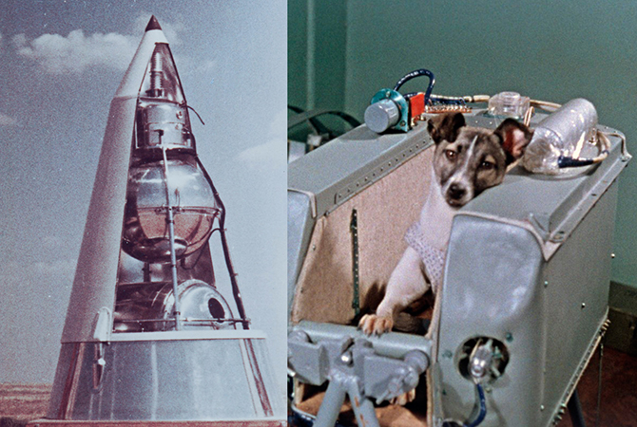
3 ноября 1957 года на втором советском спутнике полетела в космос собачонка Лайка

Slide 7
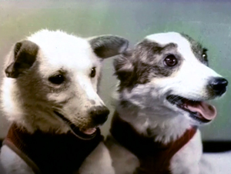
19 августа 1960 года

Slide 8
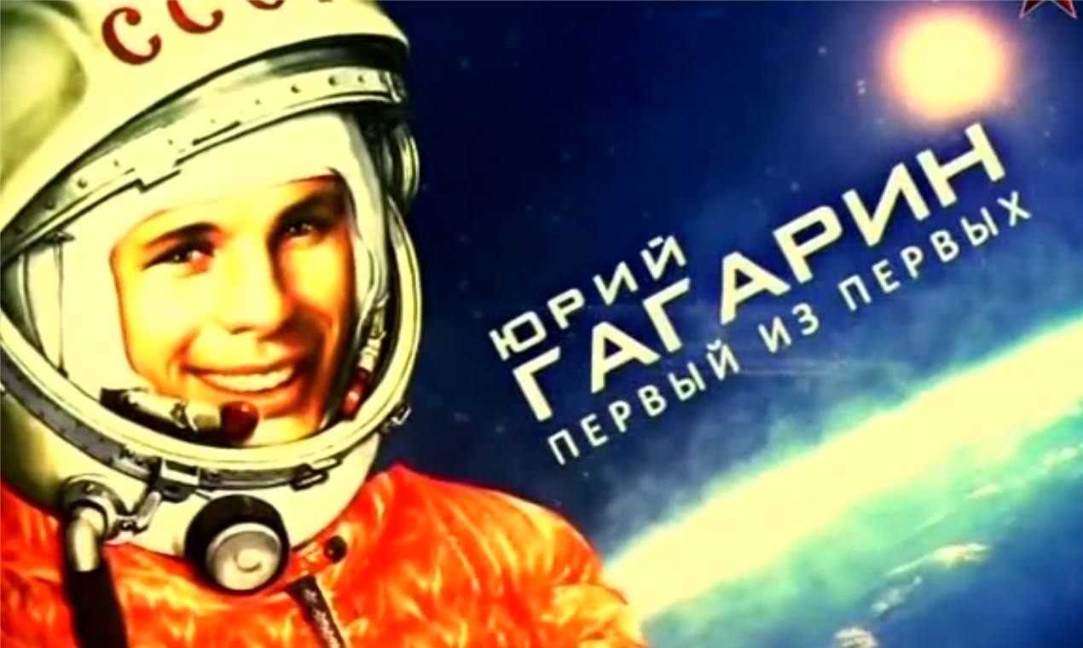
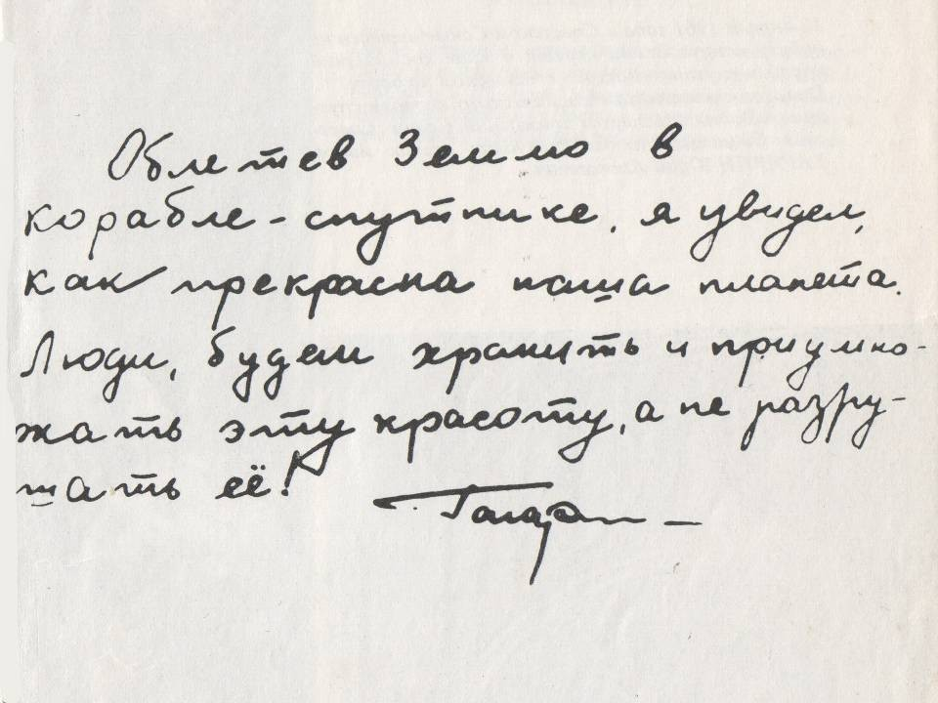

Slide 9
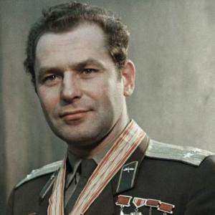
6-7 августа 1961 первый суточный полет в космосе
Герман Степанович Титов

Slide 10
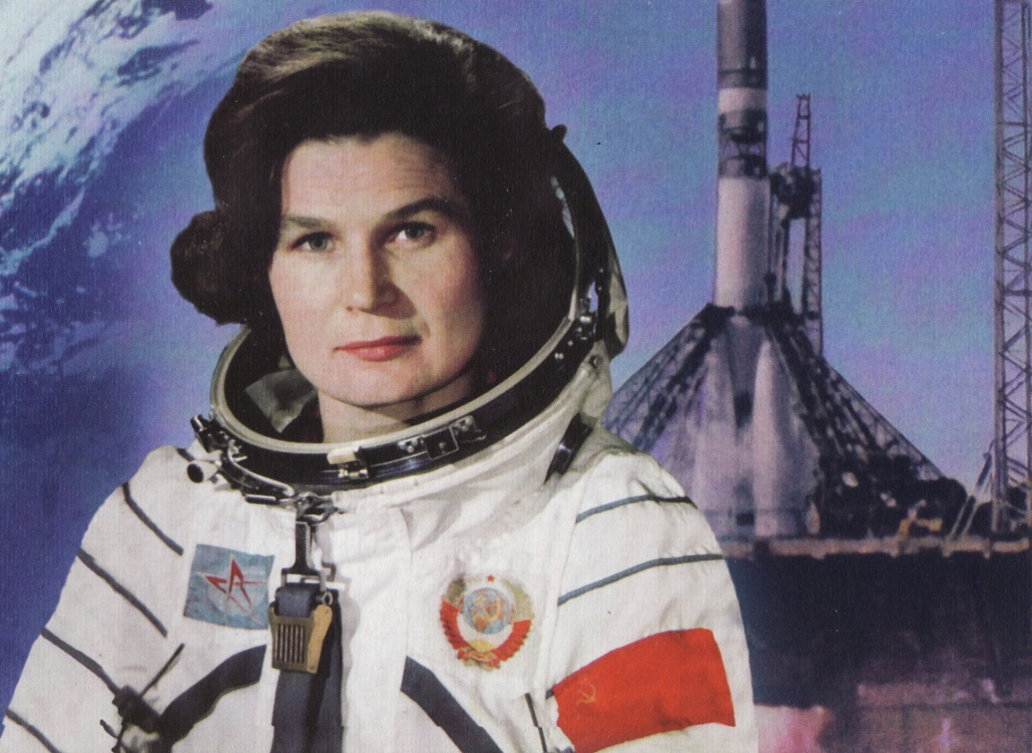
16-19 июня 1963 г
Валентина Владимировна Терешкова

Slide 11
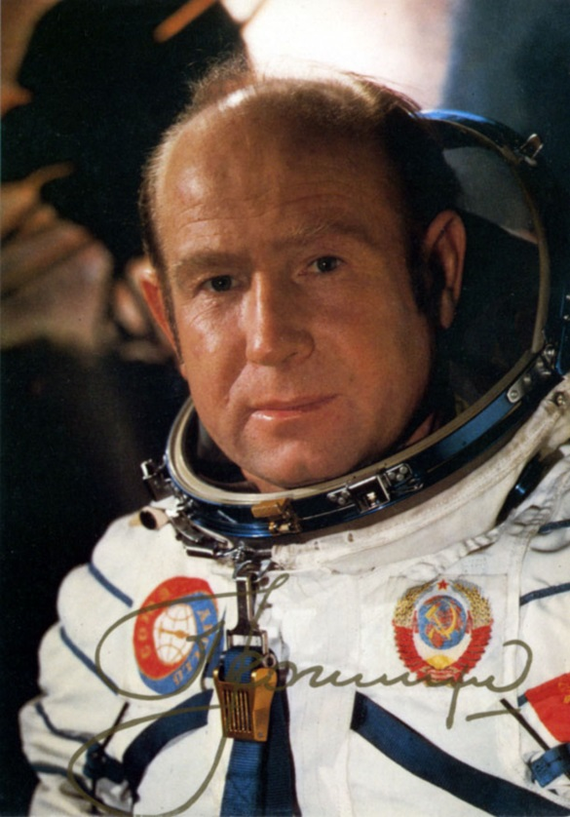
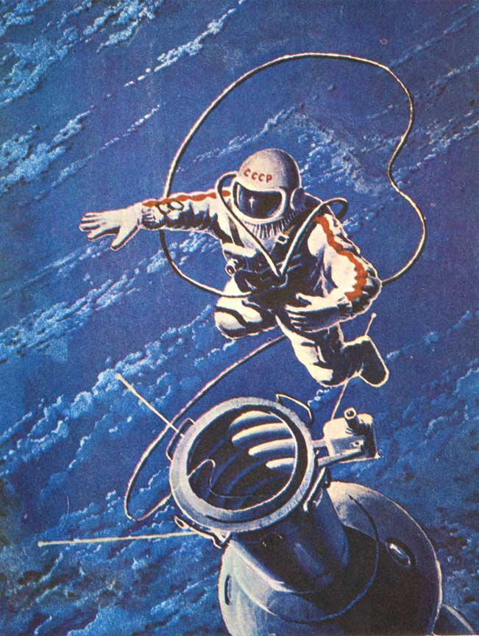
18-19 марта 1965 –выход человека в открытый космос
Алексей Архипович Леонов

Slide 12
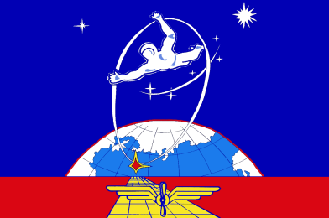
Профессия - космонавт
В России освоить эту благородную профессию можно в 3-х учебных заведениях:
Ракетно-космической корпорации «Энергия» ( г. Королев)
Российском государственном научно-исследовательском испытательном Центре подготовки космонавтов им. Ю.Гагарина
Российском государственном Институте медико-биологических проблем при Министерстве Здравоохранения в Москве

Slide 13
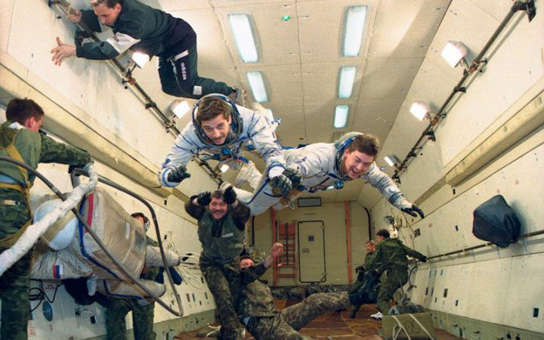
Будущий космонавт должен:
иметь высшее образование по инженерным, научным или лётным специальностям;
иметь соответствующий опыт работы;
свободно разговаривать на английском;
не быть судимым;
уметь работать с компьютерами;
разбираться в основах технических устройств;

Slide 14
Рост кандидата должен составлять от 150 до 190 сантиметров,
вес — от 50 до 90 килограмм, а размер обуви не может превышать 45-го
Роскосмос также проверит и физическую подготовку кандидатов, включая выносливость (бег, лыжная гонка, плавание), силу (подтягивание на перекладине), быстроту (челночный бег, прыжки в длину) и ловкость (прыжки на батуте и в воду). После этого специалисты оценят психологические показатели кандидатов с помощью исследований и собеседований.

Slide 15
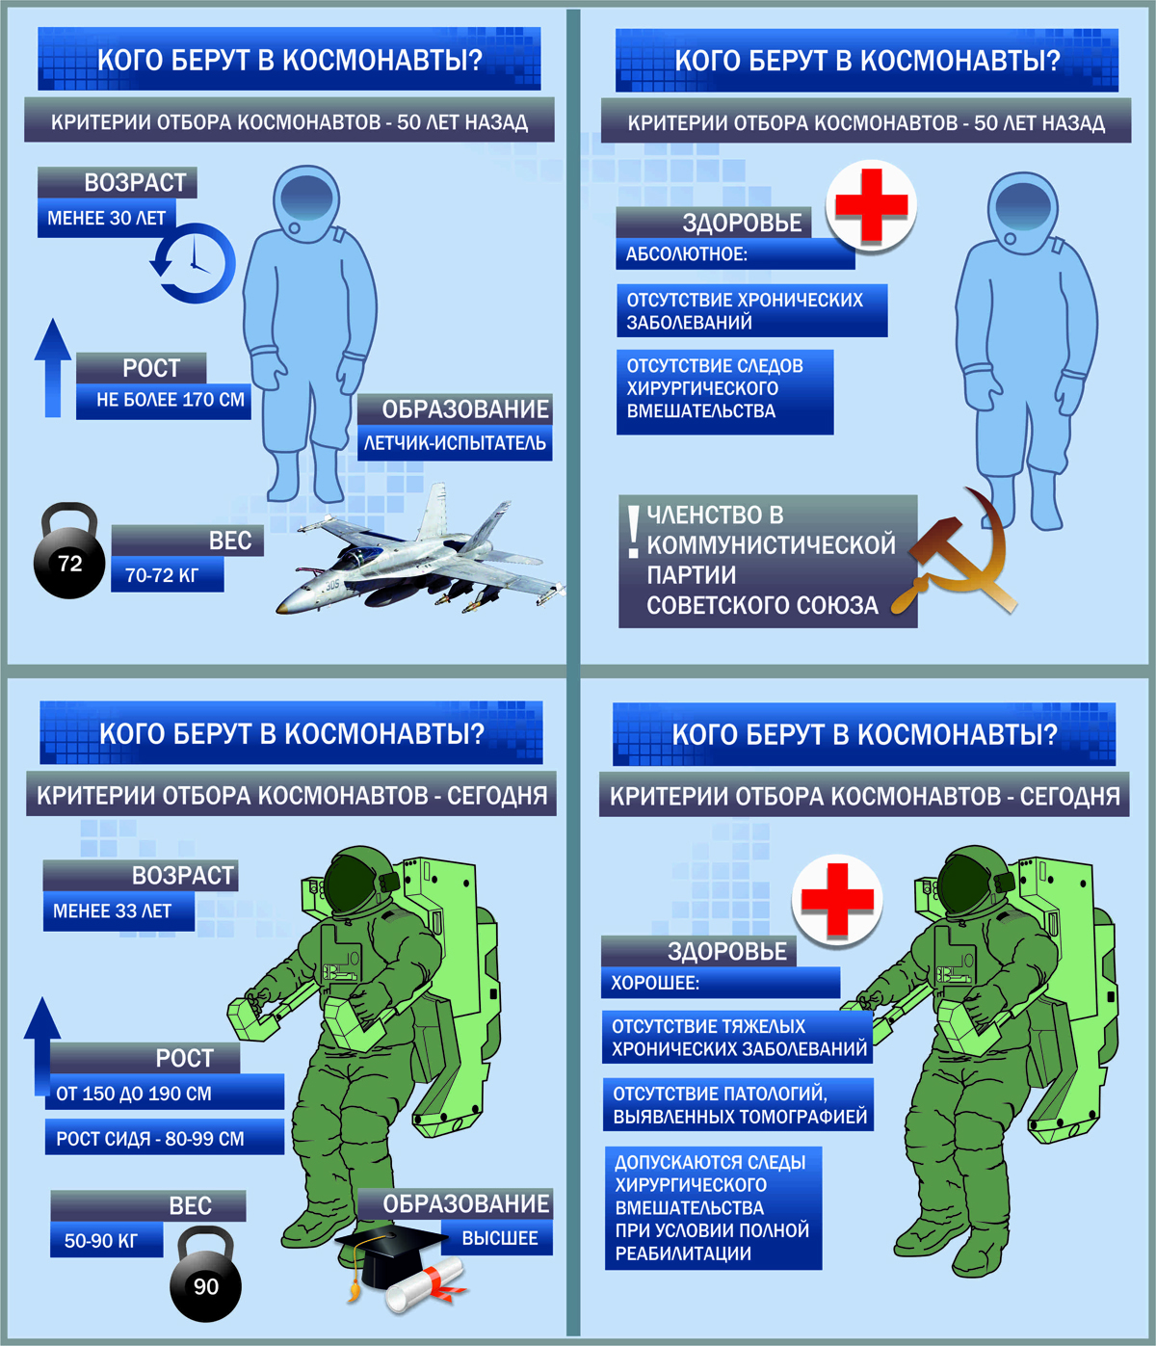

Slide 16
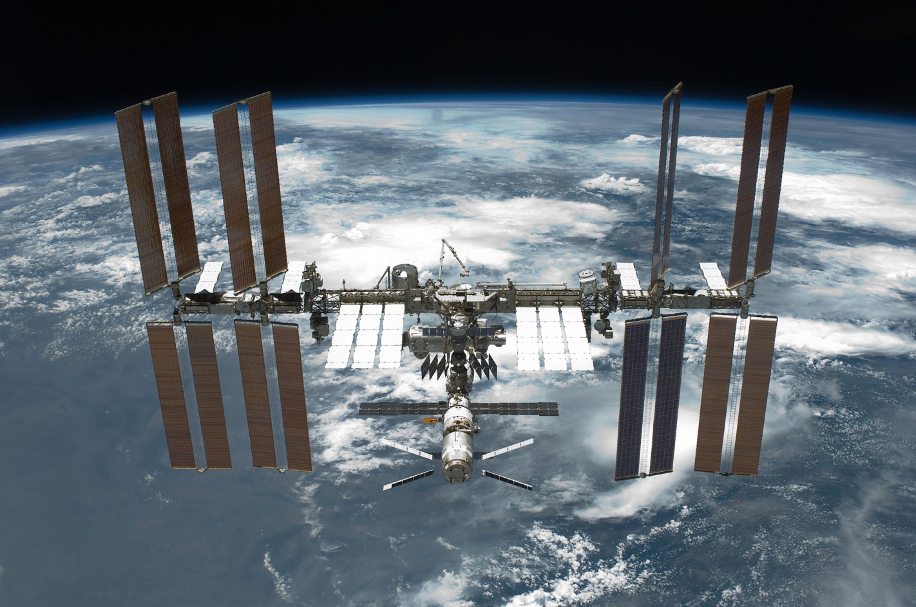
МКС — совместный международный проект, в котором участвуют 14 стран

Slide 17


